Slide 1
Spring Netflix Cloud

Slide 2
Temario
Spring cloud – Spring OSS
Que es el cloud?
Microservicios – punto de inicio
Estrategia de implementación
Servicio de configuración central(I)
Servicio de configuración central(II)
Servicio de registro EUREKA (I)
Load Balancer - Ribbon
Tolerancia a fallos - Netflix Hystrix
Edge service - zuul
Monitoreo
Log Management

Slide 3
Spring cloud – Spring oss
La tendencia natural en cuanto a microservicios es crecer, tanto por nueva funcionalidad del sistema como por escalado horizontal. Es por esto, que surgen nuevas cuestiones que hay que resolver, como son:
Localización de los servicios.
Tolerancia a fallos.
Gestión de la configuración…
Afortunadamente existe spring cloud y netflix OSS que solucionan estos requerimientos.

Slide 4
Que es el cloud?
El termino cloud es un paradigma que permite ofrecer servicios de computación a través de una red, que usualmente es Internet, en este existen 3 modelos:
IaaS: Infractructure as Service
PaaS: Plataform as Service (OpenShit, Cloud Foundry Pivotal, Heroku)
SaaS: Software as Service (Google, Amazon, Azure)

Slide 5
Microservicios – punto de inicio
Para la implantación de una arquitectura de microservicios hemos de tener en cuenta 3 aspectos principalmente:
Un modelo de referencia en el que definir las necesidades de una arquitectura de microservicios.
Un modelo de implementación en el que decidiremos y concretaremos la implementación de los componentes vistos en el modelo de referencia.
Un modelo de despliegue donde definir cómo se van a desplegar los distintos componentes de la arquitectura en los diferentes entornos.

Slide 6
Estrategia de implementación
Para la implementación de la arquitectura de microservicios son necesarios distintos componentes tales como :
Uso de Contenedores
Servicio de configuración
Servicio de descubrimiento
Balanceador de carga
Tolerancia a fallos/Circuito breaker
Edge Service
Log Management
Documentación

Slide 8
Servicio de configuración central(I)
Este componente se encargará de centralizar y proveer remotamente la configuración a cada microservicio. Esta configuración se mantiene convencionalmente en un repositorio Git, lo que nos permitirá gestionar su propio ciclo de vida y versionado.

Slide 9
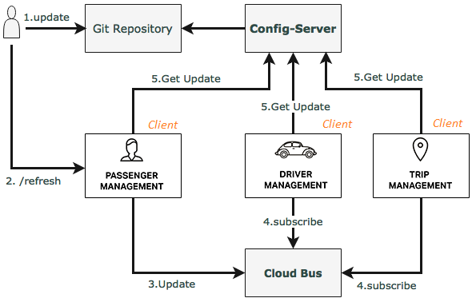

Slide 10
Servicio de configuración central(II)
Servidor de configuración centralizado
Integración con Eureka
Jerarquía de configuración (<nombre_ms>-<profile>.yml)
Histórico de configuración (tag, ramas …)
Es posible centralizar la configuración de varios entornos
Encriptado Opcional
Recarga de valores de propiedades en caliente

Slide 11
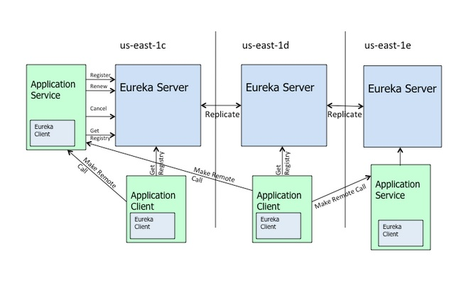
Servicio de registro EUREKA (I)
Servicio para registro y localización de instancias de MS
Cada instancia de MS (eureka-client) notifica ‘heartbeats’ cada 30 segundos.
Cada MS tiene cacheada una copia del registro de eureka.
Funcionamiento en modo cluster
Modo self-preservation ( cancela la expiración de las instancias cuando deja de recibir los HearthBeat ).

Slide 12
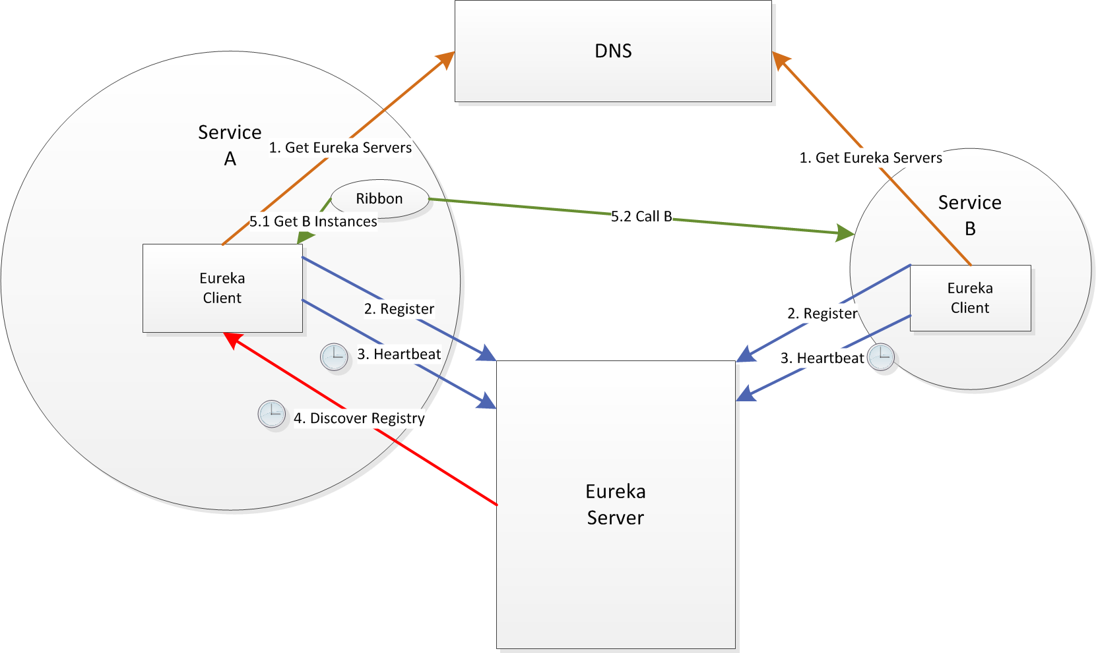

Slide 13
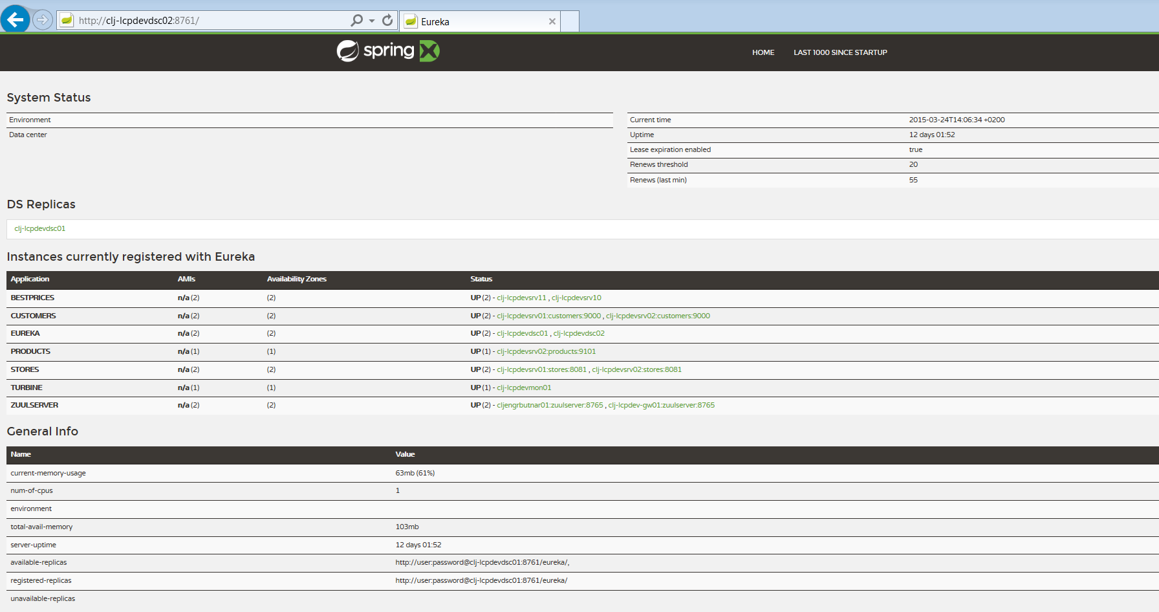

Slide 14
Load Balancer - Ribbon
Balanceo de carga en cliente
Integración con Eureka
Integración con Hystrix
Gestión de Reintentos
Comportamiento modificado por Spring
Diferentes algoritmos disponibles
Round Robin
Descarte de zonas
Tiempo de respuesta medio de la instancia
Reintento sobre cualquiera de las anteriores
Gestión de Zona
Afinidad de zona
Evitar zonas problemáticas

Slide 15
Tolerancia a fallos - Netflix Hystrix
Este patrón de diseño se encuentra enfocado en proteger a los clientes de recursos remoto( microservicio o BD lookup) de fallar cuando otro recurso se encuentra enviando errores o su desempeño es lento.
El objetivo de este patrón es permitir al cliente “Fail Fast”, para no consumir recursos como BD o Thread Pools, y previene que los problemas de los recursos remotos se propaguen al cliente.
Existen 4 patrones de resiliencia que implementa hystrix (Circuit Breakers, Fallbacks y BulkHeads)

Slide 16
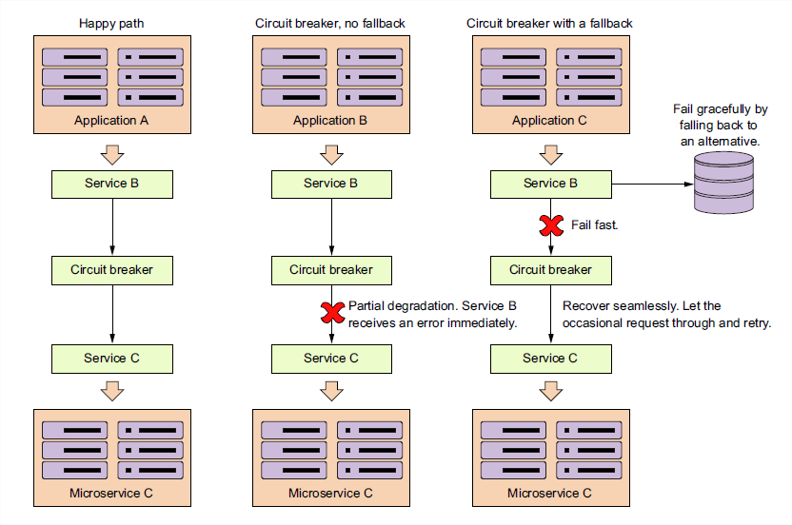

Slide 17
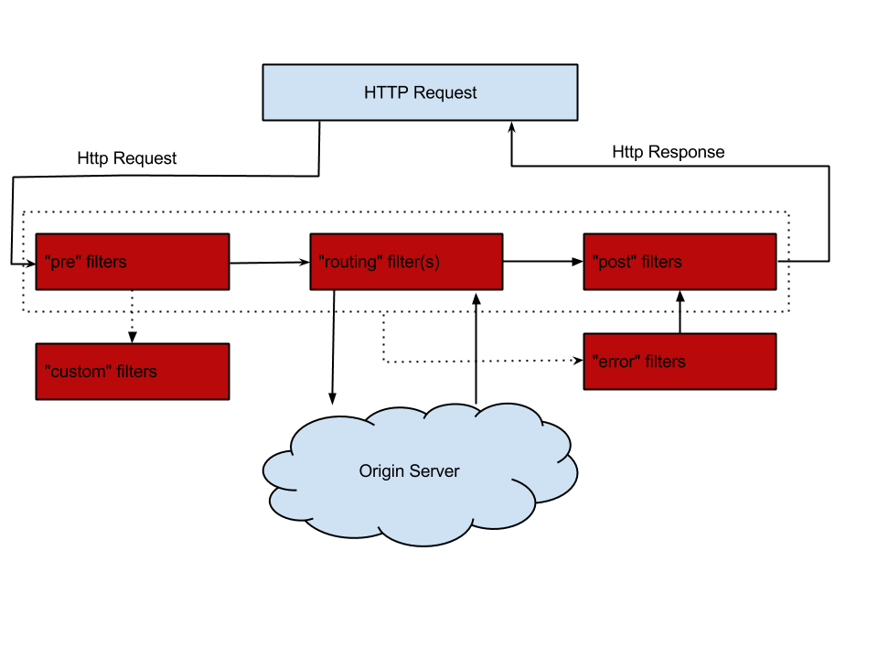
Edge service - zuul
Edge service
Arquitectura basada en filtros
Enrutamiento dinámico, monitorización, securizacion …
Integración con Ribbon e Hystrix
Carga de filtros custom en caliente
Diversos filtros
Seguridad
Monitorización
Gestión de regiones
Gestión de recursos estáticos

Slide 18
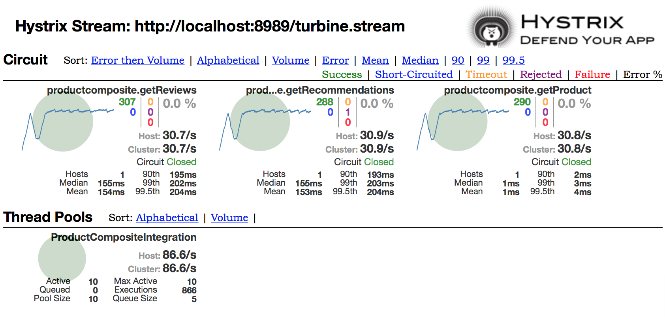
Monitoreo
Hystrix Dashboard y Turbine

Slide 19

Log Management
El Sistema de logging debe cumplir los siguientes requisitos :
Debe tribular en tempo real
Debe ser fácil buscar
Debe ayudar a los desarrolladores a correlacionar solicitudes.
Debe ser independiente a la aplicación
Debe colocar poca carga sobre el servidor.
En el cloud existen herramientas utiles que se pueden usar para construer el Sistema de logging:
Spring cloud Sleuth – Permite seguir el proceso de los MS (agregando informacion en los Headers)
Zipkin – Ayuda a recopilar los datos de sincronizacion.
ELK - Se utilizan para buscar, analizar y visualizar datos de registro en tiempo real.

Slide 20
